Slide 1
ÁP DỤNG GIẢI THUẬT DI TRUYỀN GIẢI BÀI TOÁN THIẾT KẾ MẠNG QUANG CHỊU LỖI ĐA TẦNG (Application of Genetic Algorithms to solve multilayer survivable optical network design problem)
Presenter: Nguyễn Văn Lương
Khoa học máy tính – K52

Slide 2
NỘI DUNG
Phát biểu bài toán
Các nghiên cứu liên quan
Giải thuật đề xuất
Kết quả thực nghiệm
Kết luận

Slide 3
1. Phát biểu bài toán

Slide 4
1. PHÁT BIỂU BÀI TOÁN
Một số khái niệm cơ bản
Phát biểu bài toán

Slide 5
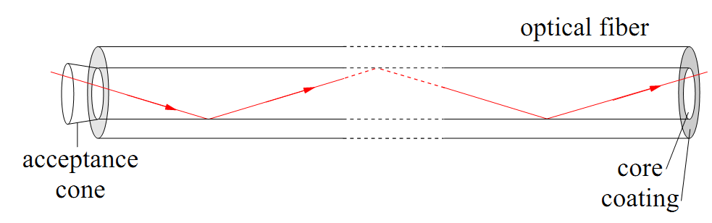
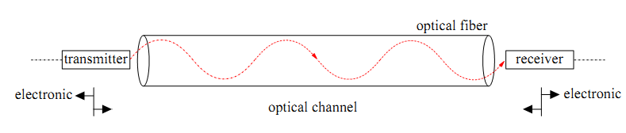
Sự truyền dữ liệu trong mạng quang

Slide 6
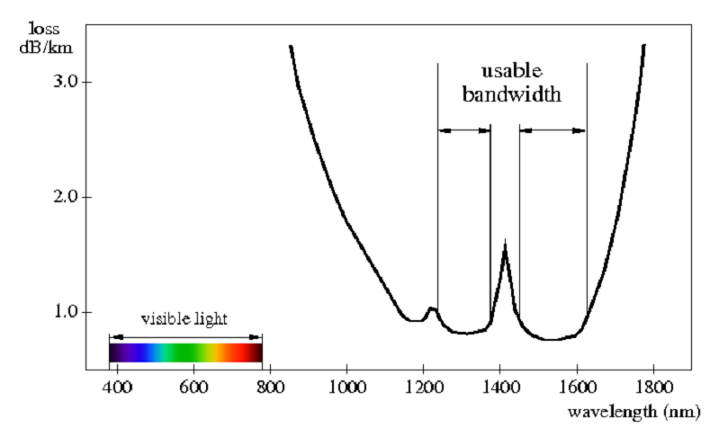
Dải bước sóng sử dụng để truyền dữ liệu
Notes:
Bộ phát và thu chuyển đổi giữa tín hiệu ban đầu và tín hiệu quang gọi là một kênh quang học

Slide 7
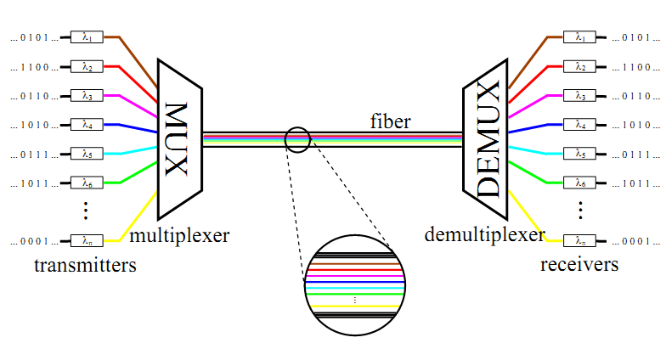
Kỹ thuật ghép kênh quang
Notes:
Bộ phát và thu chuyển đổi giữa tín hiệu ban đầu và tín hiệu quang gọi là một kênh quang học

Slide 8
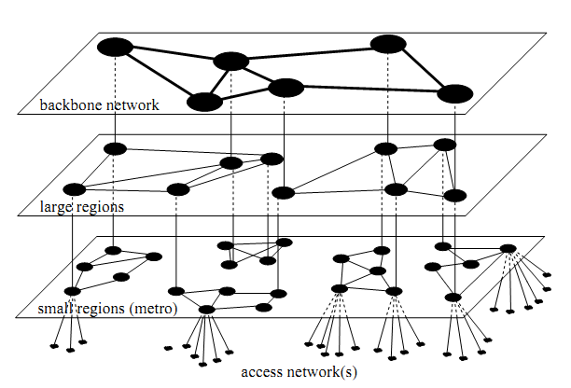
Multilayer networks
Notes:
Bộ phát và thu chuyển đổi giữa tín hiệu ban đầu và tín hiệu quang gọi là một kênh quang học

Slide 9
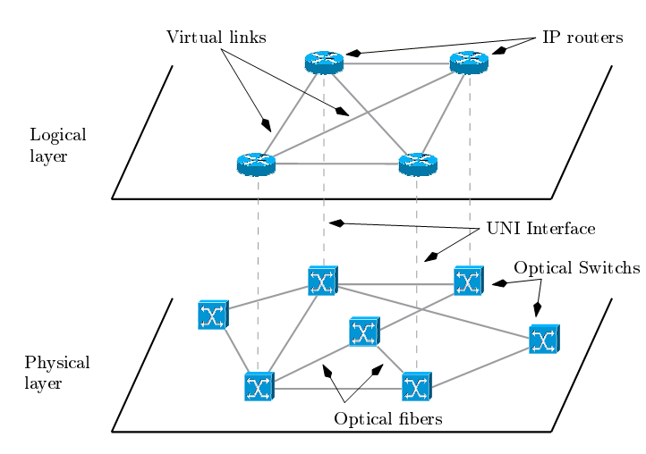
Logical topology, Physical topology, Lightpath
Notes:
Bộ phát và thu chuyển đổi giữa tín hiệu ban đầu và tín hiệu quang gọi là một kênh quang học

Slide 10
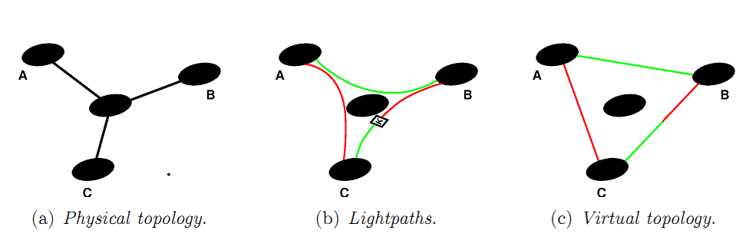
Mapping
Notes:
Bộ phát và thu chuyển đổi giữa tín hiệu ban đầu và tín hiệu quang gọi là một kênh quang học

Slide 11
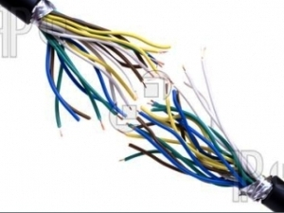
Tính chịu lỗi của mạng
Mạng có khả năng đáp ứng được các yêu cầu kết nối khi xảy ra sự cố.
Notes:
Bộ phát và thu chuyển đổi giữa tín hiệu ban đầu và tín hiệu quang gọi là một kênh quang học

Slide 12
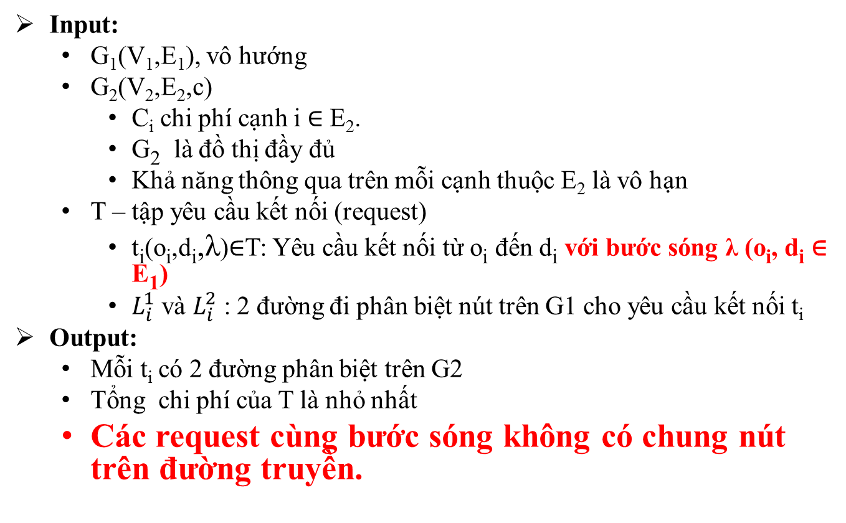
Phát biểu bài toán
Input:
G₁(V₁,E₁), vô hướng
G₂(V₂,E₂,c)
C_{i} chi phí cạnh i ∈ E₂.
G₂ là đồ thị đầy đủ
Khả năng thông qua trên mỗi cạnh thuộc E₂ là vô hạn
T – tập yêu cầu kết nối (request)
t_{i}(o_{i},d_{i},λ)∈T: Yêu cầu kết nối từ o_{i} đến d_{i} với bước sóng λ (o_{i}, d_{i} ∈ E₁)
$L_{i}^{1}$ và $L_{i}^{2}$ : 2 đường đi phân biệt nút trên G1 cho yêu cầu kết nối t_{i}
Output:
Mỗi t_{i} có 2 đường phân biệt trên G2
Tổng chi phí của T là nhỏ nhất
Các request cùng bước sóng không có chung nút trên đường truyền.

Slide 13
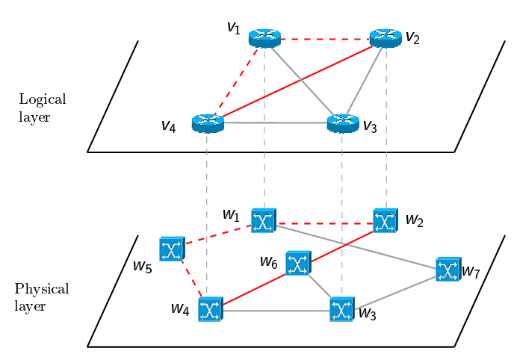
Ví dụ

Slide 14
2. Các nghiên cứu liên quan

Slide 15
C. CÁC NGHIÊN CỨU LIÊN QUAN
SMART: TungDT
Design of survivable IP-over-optical networks
Multilayer Survivable Optical Network Design
The Multilayer Capacitated Survivable IP Network Design Problem valid inequalities and Branch-and-Cut
Thiết kế topo ảo trong mạng quang sử dụng PSO

Slide 16
B. PHÁT BIỂU BÀI TOÁN
Nhận xét:
Quan hệ chặt chẽ với một vài lớp bài toán cổ điển và một phần trong bài toán người du lịch. (trích dẫn từ đâu)
Chỉ với 1 yêu cầu, bài toán đã là NP-khó (trừ 1 số trường hợp) (trích dẫn từ đâu)
=> Áp dụng giải thuật heuristic để giải bài toán. Cụ thể là giải thuật di truyền.

Slide 17
3. Giải thuật đề xuất

Slide 18
D. MÔ HÌNH ĐỀ XUẤT : GIẢI THUẬT DI TRUYỀN
Khởi tạo quần thể
Đánh giá độ thích nghi
Sinh quần thể mới
Thay thế quần thể cũ bằng quần thể mới
Kiểm tra điều kiện dừng
Kết thúc

Slide 19
1. MÃ HÓA
Demand thứ 7
Id: đường đi working
 | t₁ | t₂ | t₃ | t₄ | t₅ | t₆ | t₇ | ….. | t_{k}
Working | 1 | 0 | 1 | 0 | 1 | 0 | 0 |  | 1
Backup | 1 | 1 | 0 | 0 | 1 | 1 | 1 |  | 0
Id: đường đi backup
Physical link
N₇ | N₁ | N₅ | N₆ | N₉ | N₁₀ | N₁₇
Điểm đầu kết nối
Các điểm trên đường truyền
Điểm cuối kết nối

Slide 20
1. MÃ HÓA
 | t₁ | t₂ | t₃ | t₄ | t₅ | t₆ | t₇ | ….. | t_{k}
Working | 1 | 0 | 1 | 0 | 1 | 0 | 0 |  | 1
Backup | 1 | 1 | 0 | 0 | 1 | 1 | 1 |  | 0
ID = 1
Chi phí: C = c(N₇,N₁) + c(N₁,N₅) + c(N₅,N₆) + c(N₆,N₉) + c(N₉,N₁₇)
(Khi có từ 2 request trở lên cùng sử dụng 1 link vật lý thì chỉ tính
chi phí 1 lần trên link đó)
Danh sách các đỉnh theo thứ tự: {N₇,N₁,N₅,N₆,N₉,N₁₀, N₁₇}
Bước sóng
1

Slide 21
2. KHỞI TẠO QUẦN THỂ
Mỗi router paths sẽ tương ứng 1 tập physical link
Chọn L1 là đường đi working, L2 là đường đi backup.
L1, L2 tương ứng 1 tập physical link : M1, M2 với M1, M2 chỉ có chung 2 đỉnh đầu và cuối của yêu cầu.
L1: (V2, V4) => M1= {(w2,w6,w4), (w2,w6,w3,w4)}
L2: (V2,V1,V4) => M2={(w2,w1,w5,w4),(w2,w1,w7,w3,w4)}

Slide 22
2. KHỞI TẠO QUẦN THỂ
Xây dựng tập đường đi trên G2 cho một đường đi trên G1
Đường thứ nhất chính là đường L1. Đặt ID = 0;
Sau khi lấy đường thứ nhất,
Shortest paths cho từng cặp đỉnh trong logical link kết hợp yếu tố ngẫu nhiên, ưu tiên lấy các đỉnh có các cạnh đã sử dụng, và kiểm tra bước sóng. ID = 1;
0: đường đi trùng logical link (L1)
1: đường đi tạo bởi logical link (L1) + 1 điểm ngẫu nhiên
ID: Working
ID: Backup
0: đường đi trùng logical link (L2)
1: đường đi tạo bởi logical link (L2) + 1 điểm ngẫu nhiên

Slide 23
2. KHỞI TẠO QUẦN THỂ
Số lượng cá thể trong quần thể: Tùy chọn (50 chẳng hạn)
Với mỗi request , chọn ngẫu nhiên (0,1) 1 đường working và 1 đường backup
 | t₁ | t₂ | t₃ | t₄ | t₅ | t₆ | t₇ | ….. | t_{k}
Working | 1 | 0 | 1 | 0 | 1 | 0 | 0 |  | 1
Backup | 1 | 1 | 0 | 0 | 1 | 1 | 1 |  | 0

Slide 24
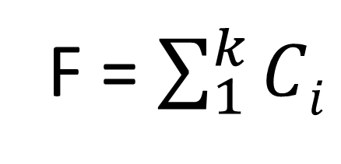
3. HÀM THÍCH NGHI
Tổng chi phí cho các yêu cầu kết nối.
F = $\sum_{1}^{k}{Ci}$
C_{i} : chi phí cho kết nối ti
C_{i} = C_{iw} + C_{ib}
C_{iw} : Tổng chi phí trên đường đi working (Lấy được từ id đường đi)
C_{ib}: Tổng chi phí trên đường đi backup (Lấy được từ id đường đi)

Slide 25
4. LỰA CHỌN CHA MẸ
Chọn lọc theo xếp hạng
Chọn 10 cá thể xếp hạng cao nhất.

Slide 26
5. LAI GHÉP
Lai ghép đổi chéo NST
1 cặp (cha, mẹ) -> 2 con
Cha
Mẹ

Slide 27
5. LAI GHÉP
Lai ghép 1 điểm cắt
1 cặp (cha, mẹ) -> 2 con
Cha
Mẹ

Slide 28
5. LAI GHÉP
Lai ghép 1 điểm cắt + đổi chéo cặp NST
1 cặp (cha, mẹ) -> 2 con
Cha
Mẹ

Slide 29
5. LAI GHÉP
Lai ghép số học: sử dụng phép AND.
Working AND Working => Working
Backup AND Backup => Backup
1 cặp (cha, mẹ) -> 1 con
Cha
0 | 1 | 0 | 1 | 1 | 0 | 1
0 | 1 | 0 | 1 | 0 | 1 | 1
AND
0 | 1 | 1 | 0 | 1 | 1 | 1
0 | 0 | 1 | 0 | 0 | 1 | 0
Mẹ
Con
0 | 1 | 0 | 0 | 1 | 0 | 1
0 | 0 | 0 | 0 | 0 | 1 | 0

Slide 30
6. ĐỘT BIẾN
Đột biến đảo bit: đảo giá trị của 1 gen ngẫu nhiên trong cặp NST.
 | t₁ | t₂ | t₃ | t₄ | t₅ | t₆ | t₇ | ….. | t_{k}
Working | 1 | 0 | 1 | 0 | 1 | 0 | 0 |  | 1
Backup | 1 | 1 | 0 | 0 | 1 | 1 | 1 |  | 0
 | t₁ | t₂ | t₃ | t₄ | t₅ | t₆ | t₇ | ….. | t_{k}
Working | 1 | 0 | 0 | 0 | 1 | 0 | 0 |  | 1
Backup | 1 | 1 | 0 | 0 | 1 | 1 | 1 |  | 0

Slide 31
6. ĐẤU TRANH SINH TỒN
Phương pháp giữ lại các cá thể ưu tú.
Sau khi sinh ra m cá thể mới, đánh giá độ thích nghi cho toàn bộ quần thể mới và loại đi m cá thể xấu nhất

Slide 32
7. ĐIỀU KIỆN DỪNG
Sau một số lần lặp biết trước.
Dừng lại khi mà kết quả không tốt hơn.

Slide 33
E. DATASET
Bộ dữ liệu ngẫu nhiên. Sử dụng bộ dữ liệu TSPLib, bộ dữ liệu cho bài toán người du lịch.

Slide 34
E. DATASET
Ví dụ: file: a6_4_2.txt
DIMENSIONS
6 sommetsG2
4 sommetsG1
2 dem
SOMMETS
0 N0 C 288 149
1 N1 C 288 129
2 N2 T 270 133
3 N3 C 256 141
4 N4 C 256 157
5 N5 T 246 157
DEMANDES
4 1 ( 4 1 ) ( 4 3 1 )
3 4 ( 3 4 ) ( 3 0 4 )
EOF
Chi phí đường đi tính bằng khoảng cách Euclide
N1 xấp xỉ 0.75 N2
Việc chọn số demandes : N1: N2 xấp xỉ theo tỷ lệ 25%:50%:70%
Việc chọn 2 router paths cho mỗi demandes hoàn toàn ngẫu nhiên
Việc xác định các router paths như sau:
Đầu tiên chọn ngẫu nhiên từ tập các đỉnh trong đồ thị G1(trừ 2 đỉnh đầu và cuối) một số đỉnh -> được đường router paths thứ nhất
Tiếp theo chọn ngẫu nhiên trong các đỉnh chưa sử dụng -> đường router 2.

Slide 35
E. DATASET
Xây dựng dữ liệu trong thực tế:
N2 : most populated cities (Physical layer)
N1: most populated in N2 (Logical layer)
D: Most important demands
Chi phí giữa các thành phố có thể coi bằng chi phí cho thiết lập dây cáp quang giữa 2 thành phố -> tỷ lệ với khoảng cách euclide
2 router paths là 2 đường shortest paths giữa 2 điểm đầu và cuối.

Slide 36
TÀI LIỆU THAM KHẢO
Design of Survivable Optical Networks by Mathematical Optimization; Diplom , Adrian Zymolka, Berlin 2007, pp7-39.
Multilayer Survivable Optical Network Design; Sylvie Borne, Virginie Gabrel, Ridha Mahjoub, and Raouia Taktak, Springer-Verlag Berlin Heidelberg 2011
Design of survivable IP-over-optical networks; Sylvie Borne , Eric Gourdin ,Bernard Liau , A. Ridha Mahjoub , Springer Science + Business Media, LLC 2006
Các bài viết trên mạng

Slide 37
Question ?

